Slide 1

Arquitecturas Modernas de IA
AGI · Multimodal · Agentic AI
En 2026, la IA generativa ha dejado de ser una herramienta de respuestas simples. Estamos ante sistemas integrados, autónomos y capaces de razonar y actuar en el mundo real.
5.2.4
NIVEL AVANZADO

Slide 2
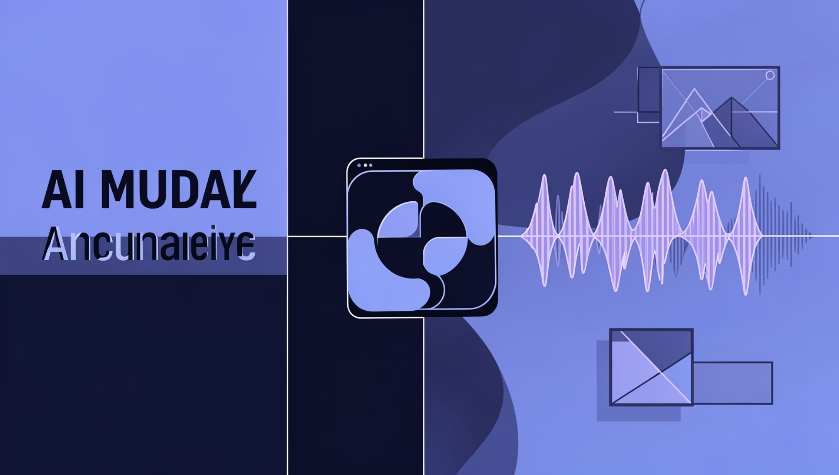
De modelos separados a inteligencia unificada
El cambio de paradigma
Hasta 2024, cada modalidad tenía su propio modelo: ChatGPT para texto, DALL·E para imágenes, Whisper para audio.
En 2026, los modelos multimodales unificados procesan y generan texto, imágenes, audio, vídeo y código en una sola interfaz, comprendiendo las relaciones entre todos ellos.

Slide 3
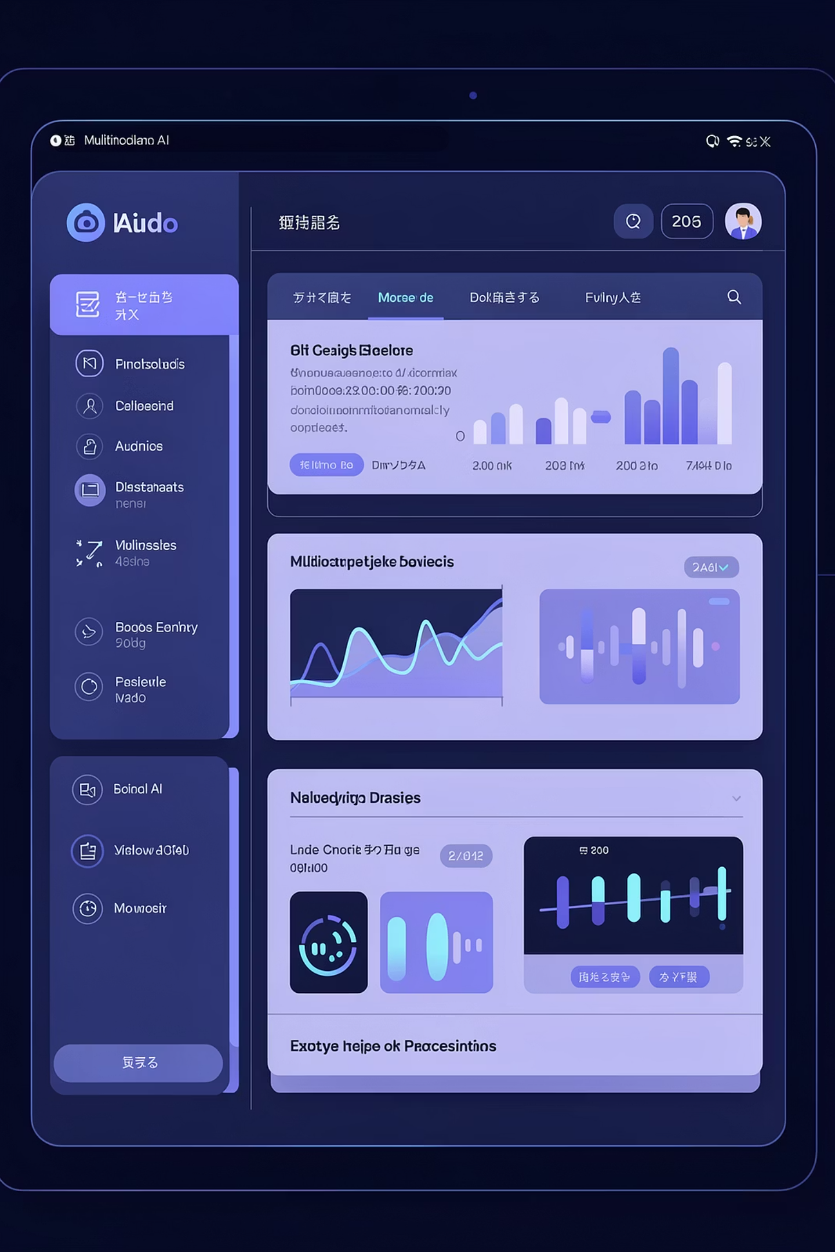
Multimodalidad Total
GPT-5.3
Texto + visión + voz nativa + razonamiento paso a paso
Gemini 3.1 Pro
Integración profunda con Google Workspace, YouTube y Maps
Claude 4.6
Razonamiento largo, análisis de documentos complejos y visión
Grok 4.2 / Qwen-Max 3.5
Multimodal + búsqueda en tiempo real + herramientas externas

Slide 4
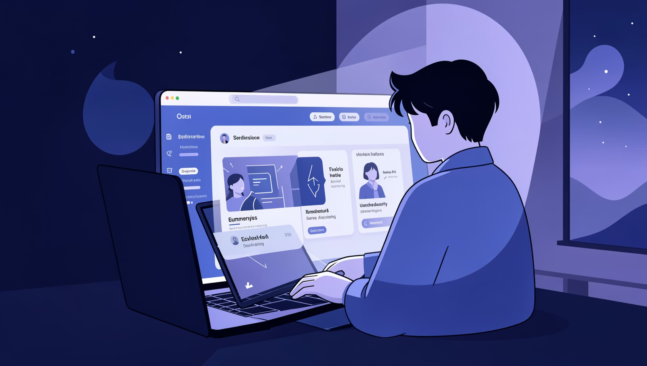
Multimodalidad en la práctica
Ejemplo real sin código
Subes un vídeo de 5 minutos, una captura de pantalla y tu voz preguntando algo. El modelo:
Resume el contenido automáticamente
Extrae datos y métricas clave
Genera subtítulos y thumbnails
Sugiere mejoras al guion
Todo en una sola conversación, sin herramientas externas.

Slide 5

Agentic AI: La IA que actúa
Los modelos ya no solo conversan. En 2026, los agentes autónomos planifican, toman decisiones y ejecutan tareas complejas con mínima supervisión humana.
Planificación
Uso de herramientas
Descomponen una meta grande en subtareas ejecutables
Buscan en la web, envían emails, llaman APIs y editan documentos
Memoria a largo plazo
Auto-corrección
Recuerdan contexto de conversaciones de semanas anteriores
Razonamiento en cadena avanzado y detección de errores propios

Slide 6
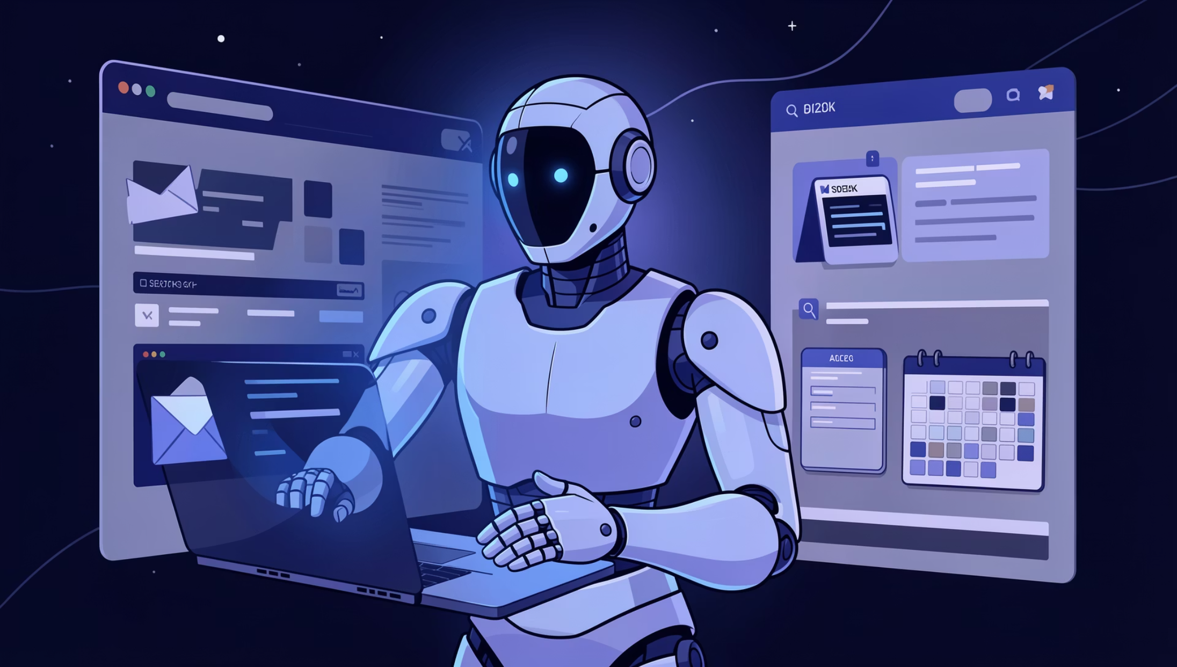
Agentes reales en 2026
Claude Computer Use
Controla un ordenador virtual: hace clic, escribe y navega por la web
CrewAI / LangGraph Cloud
Frameworks agentic accesibles en plataformas no-code y low-code
Copilot Studio + Azure AI
Solución empresarial líder en 2026 para automatización de procesos

Slide 7
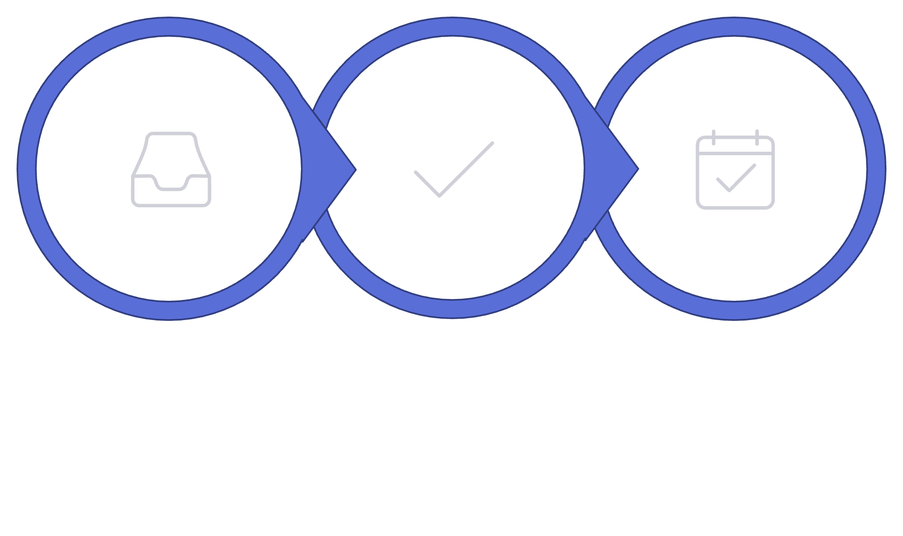
«Antes le pedías a un asistente que escribiera un email. Ahora le dices: "Organiza mi viaje a Barcelona en abril, presupuesto bajo 800€, hotel céntrico, vuelos directos y entradas a la Sagrada Família" — y el agente lo ejecuta todo.»
Recibe instrucción
Planifica y ejecuta
Confirma y actualiza
Esta analogía ilustra el salto cualitativo de la IA conversacional a la IA agentic: del lenguaje a la acción real en el mundo digital.

Slide 8

El Camino hacia la AGI
En febrero de 2026, no hemos alcanzado la AGI plena. Sin embargo, los sistemas actuales superan a expertos humanos en dominios específicos: codificación, matemáticas avanzadas, razonamiento científico y análisis legal.
90-95%
~2030
Rendimiento en benchmarks
Predicción mediana AGI
Superan a expertos en GPQA, MATH-500 y SWE-bench
Según encuestas a expertos del sector (rango: 2027–2035)

Slide 9
Debate abierto en torno a la AGI
Desafíos técnicos pendientes
Respuesta regulatoria global
Misalignment: alucinaciones estratégicas y goal misgeneralization siguen siendo un riesgo real
Ningún modelo aprende tareas nuevas desde cero sin reentrenamiento masivo
La AGI estrecha (superhumana en dominios) no equivale a AGI general
UE AI Act: en plena aplicación para sistemas de alto riesgo desde 2025
EE.UU.: Executive Order + propuestas legislativas en el Congreso
China: controles estrictos sobre modelos de gran escala y su despliegue

Slide 10

Niveles de IA en 2026: Comparativa
Nivel
Capacidad principal
Ejemplos 2026
No-code
Autonomía
IA generativa clásica
Genera contenido a partir de un prompt
ChatGPT 3.5/4, Midjourney
✅ Sí
Baja
Multimodal unificado
Texto + imagen + audio + vídeo en una sola interfaz
GPT-4o, Gemini 2.5, Claude 4
✅ Sí
Media
Agentic AI
Planifica, usa herramientas y ejecuta tareas
o3 agents, Claude Computer Use, CrewAI
✅ Plataformas
Alta
Pre-AGI / AGI estrecha
Supera humanos en casi cualquier dominio intelectual
o3, Gemini Ultra, Grok 3, Qwen-Max
⚠️ API
Muy alta
AGI plena
Cualquier tarea intelectual + aprendizaje autónomo
Aún no existe
❌ No
Total
La frontera entre niveles es difusa y avanza rápidamente. Los modelos de 2026 ya operan en la zona de transición entre Agentic AI y Pre-AGI.

